Slide 1
to do list 만들기

Slide 2
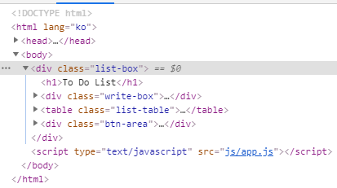

Slide 3
list-box
h1
write-box
list-table
btn-area

Slide 4
h1

Slide 5

write-box
text-basic
btnAdd

Slide 6

list-table

Slide 7

btn-area
DeleteSel
btnDelLast
btnDelAll

Slide 8
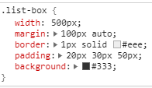
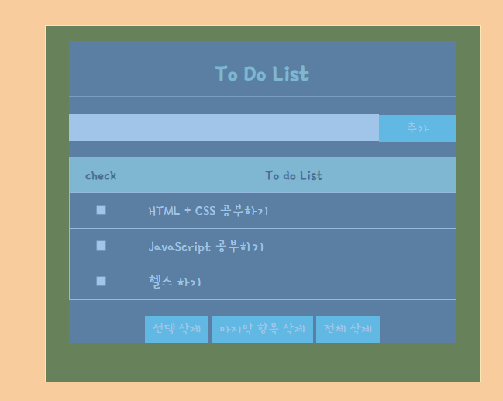

Slide 9
위 패딩 20
좌우 패딩 30
아래 패딩 50
20
30
30
50

Slide 10

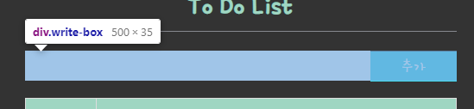

Slide 11
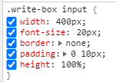



패딩
초록색이 패딩
패딩

Slide 12

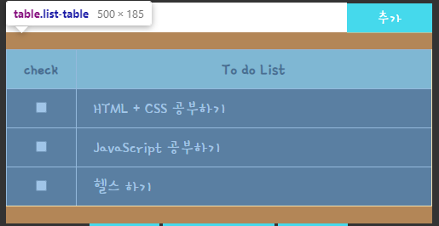
위 아래 마진만 20, 좌우 마진 없음
마진
마진
요소 사이의 간격

Slide 13
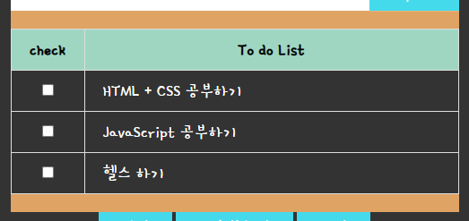

Slide 14




Slide 15

위 아래 패딩은 없고
좌 우 패딩만 10

Slide 17
끝

